Slide 1
TRANSFORME HABILIDADES E
PREPARE-SE PARA CRESCER AINDA MAIS EM 2023

Slide 2
LEADER MINDSET
Acelere seu crescimento no negócio
E torne-se um líder
bem-sucedido
ESSE PROGRAMA É PRA VOCÊ QUE DESEJA:
Fechar mais negócios aplicando a mentalidade, habilidades e as ferramentas dos líderes de alto desempenho
Uma temporada com 4 treinamentos práticos para liderar com produtividade e alcançar resultados extraordinários.

Slide 3
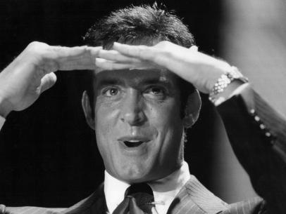
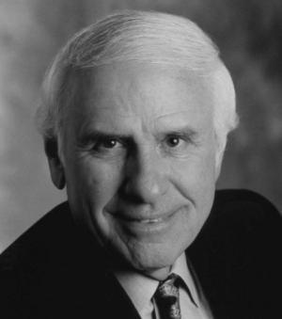
NOVIDADE!!!
MOMENTO
MINDSET HERBALIFE
Em todos os quatro módulos um líder
Herbalife trará fundamentos e práticas
de negócio que poderão ser aplicadas ao
seu crescimento no plano de MKT
através da formação de Royalties
Notes:
Sempre foi um diferencial da Herbalife Nutrition frente à outras empresas
Investimentos em desenvolvimento e capacitação
Cultura de mentalidade forte
Consultor sempre preparado para lidar com desafios

Slide 4
QUALIFICAÇÕES
1º MÓDULO SETEMBRO
SUPERVISORES E ACIMA
Faça 1.500 Pontos de Volume* em Setembro
NOVOS SUPERVISORES
Seja um novo supervisor totalmente qualificado de
1º de Outubro*
DISTRIBUIDORES
1.000 Pontos de Volume (PPV+Volume de cliente Premuim)
em Setembro
Para qualificar, é necessário ter mínimo de 50% do volume de qualificação colocado no Brasil
* Pontos de Volume Total – PPV + DLV + Volume de Cliente Premium. *Data de qualificação do Novo Supervisor no sistema da Herbalife Nutrition

Slide 5
PREMIAÇÃO
1º MÓDULO SETEMBRO
2º MÓDULO OUTUBRO
3º MÓDULO NOVEMBRO
4º MÓDULO DEZEMBRO
6 PRÁTICAS INEGOCIÁVEIS DE LÍDERES DE SUCESSO
QUALIFIQUE-SE NOS 4 MESES E DESTRAVE TODOS OS MÓDULOS!

Slide 6
1° MÓDULO
6 PRÁTICAS INEGOCIÁVEIS DE LÍDERES DE SUCESSO
AULA INÉDITA + CERTIFICADO EXCLUSIVO E PERSONALIZADO!
Nesta aula, você vai aprender com um especialista da Franklin Covey, as habilidades e atitudes de líderes de sucesso e como você pode colocá-las em prática no seu negócio.
Você vai ver como:
Aplicar as premissas de líderes de sucesso e como incorporá-las em seu dia a dia
Identificar com facilidade desafios e oportunidades e se adaptar de acordo com o momento
Gerenciar seu tempo e energia, aplicando 5 direcionamentos simples
Desenvolver a sua Organização para que seja mais produtiva e, consequentemente, lucrativa

Slide 7
TRANSFORME SUA MENTE...
E MUDE SUA REALIDADE!

